Slide 1
Web Frontend Accessibility
Inhalte im Web-Browser barrierefrei gestalten
Teil 1
Aykut Şensoy

Slide 2
Begriffserklärungen (Organisationen)
W3C (World Wide Web Consortium) Das W3C ist das Gremium zur Standardisierung der Techniken im World Wide Web. https://www.w3.org/
WAI (Web Accessibility Initiative) Die Web Accessibility Initiative (WAI) ist ein Teilbereich des W3C, die sich mit dem barrierefreien Zugang zum Web und seinen Inhalten beschäftigt. https://www.w3.org/WAI/
Der Beauftragte der Bundesregierung für Informationstechnik in Zusammenarbeit mit dem zentralen IT-Dienstleister des Bundes und der Landesbeauftragten für Barrierefreie IT in Hessen https://www.barrierefreiheit-dienstekonsolidierung.bund.de/Webs/PB/DE/startseite/startseite-node.html

Slide 3
Begriffserklärungen (Gesetze / Richtlinien International)
WCAG (Web Content Accessibility Guidelines) Die Version 1.0 wurde im Mai 1999, Version 2.0 im Dezember 2008, Version 2.1 im Juni 2018 und die aktuelle Version 2.2 im Oktober 2023 veröffentlicht. https://www.barrierefreiheit-dienstekonsolidierung.bund.de/Webs/PB/DE/gesetze-und-richtlinien/wcag/wcag-artikel.html
ISO/IEC 40500 (International Organization for Standardization) Die Richtlinien der WCAG 2.0 entsprechen der ISO-Norm 40500. https://www.iso.org/standard/58625.html
EN 301 549 (Europäische Norm) Die Richtlinien der WCAG 2.1 wurden auch für die EN 301 549 adaptiert. https://www.barrierefreiheit-dienstekonsolidierung.bund.de/Webs/PB/DE/gesetze-und-richtlinien/en301549/en301549-node.html

Slide 4
Begriffserklärungen (Gesetze / Richtlinien National)
BITV 2.0 (Barrierefreie-Informationstechnik-Verordnung) Es werden die Anforderungen an die barrierefreie Gestaltung von Websites, Webanwendungen, mobilen Anwendungen, elektronisch unterstützten Verwaltungsabläufen und grafischen Programmoberflächen, also jegliche IT-Lösungen, präzisiert. https://www.barrierefreiheit-dienstekonsolidierung.bund.de/Webs/PB/DE/gesetze-und-richtlinien/bitv2-0/bitv2-0-node.html
BGG (Behinderten­gleichstellungs­gesetz) Das Ziel ist die Benachteiligung von Menschen mit Behinderungen zu beseitigen und zu verhindern sowie ihre gleichberechtigte Teilhabe am Leben in der Gesellschaft zu gewährleisten und ihnen eine selbstbestimmte Lebensführung zu ermöglichen. https://www.barrierefreiheit-dienstekonsolidierung.bund.de/Webs/PB/DE/gesetze-und-richtlinien/bgg/bgg-node.html

Slide 5
Begriffserklärungen (Gesetze / Richtlinien National)
BFSG (Barrierefreiheits­stärkungs­gesetz) Es werden Barrierefreiheitsanforderungen für Produkte und Dienstleistungen definiert, die nach dem 28.06.2025 in den Verkehr gebracht bzw. erbracht werden. Darunter fallen u.a. der gesamte Online-Handel, Hardware, Software, aber auch Personenverkehr oder Bankdienstleistungen. https://www.barrierefreiheit-dienstekonsolidierung.bund.de/Webs/PB/DE/gesetze-und-richtlinien/barrierefreiheitsstaerkungsgesetz/barrierefreiheitsstaerkungsgesetz-node.html

Slide 6
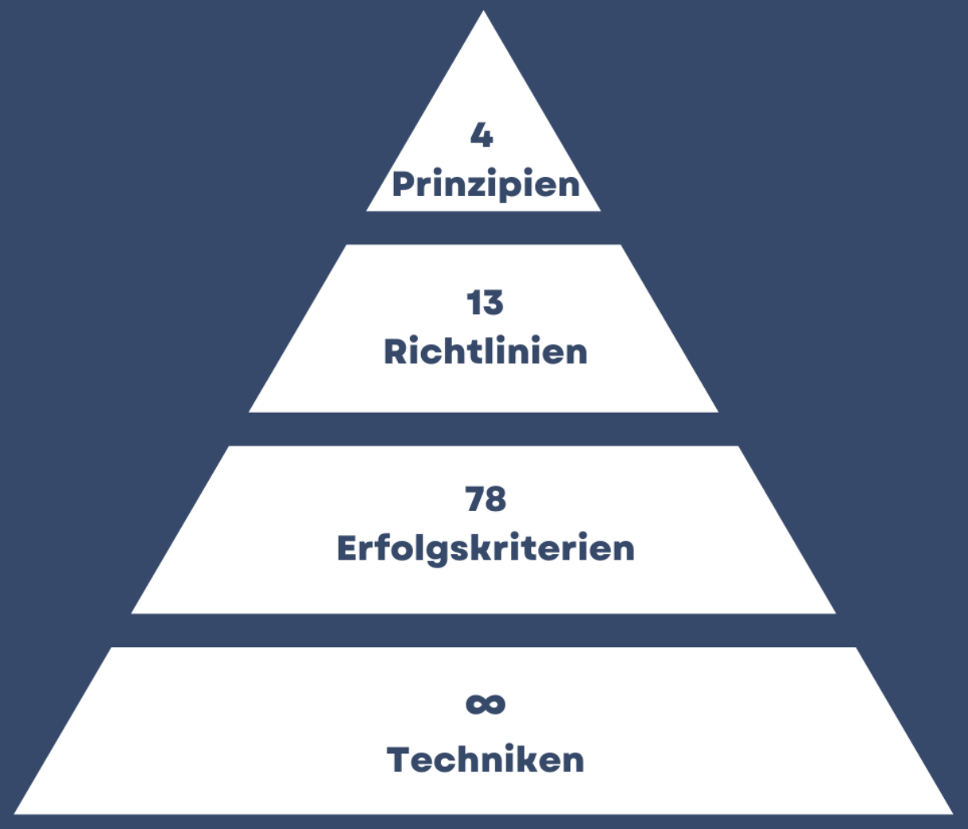
Die 4 Ebenen des WCAG

Slide 7
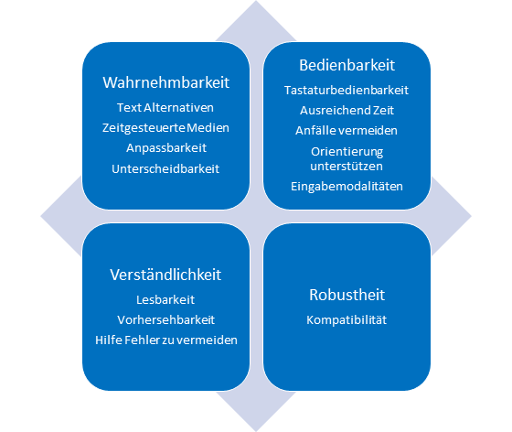
Die 4 Prinzipien des WCAG

Slide 8
Wahrnehmbarkeit (perceivable)
Durch das Prinzip der Wahrnehmbarkeit soll sichergestellt werden, dass Funktionen und Informationen so präsentiert werden, dass sie von jedem Nutzenden überhaupt bemerkt werden können. Wichtig ist hier das sog. Zwei-Kanal-Prinzip. Das bedeutet, dass Informationen über zwei unterschiedliche Sinneskanäle wahrgenommen werden können.

Slide 9
Bedienbarkeit (operable)
Damit die Nutzenden mit den IT-Lösungen interagieren können, müssen diese auch für Menschen mit Behinderungen bedienbar sein.

Slide 10
Verständlichkeit (understandable)
Die Inhalte sollten für das größtmögliche Publikum gut lesbar und verständlich sein. Und zwar auch dann, wenn sie laut vorgelesen werden. Daher ist es wichtig, eine möglichst klare und einfache Sprache zu verwenden und bei Bedarf Erläuterungen zu Fachbegriffen, ungewöhnlichen Ausdrücken oder Abkürzungen bereitzustellen, sodass fachfremde Personen, Menschen mit einer anderen Muttersprache oder kognitiv beeinträchtigte Menschen die Inhalte gut verstehen können. Zum Prinzip der Verständlichkeit gehören auch die Vorhersehbarkeit der Benutzeroberfläche mit einer konsistenten Darstellung und Navigation sowie eine Unterstützung darin, Eingabefehler zu vermeiden.

Slide 11
Robustheit (robust)
Die Robustheit bedeutet eine hohe Kompatibilität der bereitgestellten Inhalte mit den genutzten Benutzeragenten (insbesondere dem Webbrowser) und assistiven Technologien (insbesondere einem Screenreader). Das heißt, dass bei der Bereitstellung der Inhalte Standards (korrekte Syntax, einheitliche Nutzung von HTML, usw.) eingehalten werden müssen.

Slide 12
Die 13 Richtlinien des WCAG
Textalternativen
Zeitbasierte Medien
Anpassbar
Unterscheidbar
Tastaturbedienbar
Ausreichend Zeit
Anfälle und körperliche Reaktionen
Navigierbar
Eingabemodalitäten
Lesbar
Vorhersehbar
Hilfestellung bei Eingabe
Kompatibel

Slide 13
Die 3 Konformitätsstufen des WCAG
A niedrigste Stufe, höchste Priorität
AA dies ist der Standard, der für gute Zugänglichkeit erreicht werden sollte
AAA höchste Stufe, niedrigste Priorität (relevant für zentrale Inhalte)

Slide 14
Erfolgskriterien / Techniken
Erfolgskriterien:
https://gehirngerecht.digital/wcag-kriterien/
https://www.zweiterblick.at/index.php?site=wcag_sc
Techniken:
https://www.w3.org/WAI/WCAG21/Techniques/

